Slide 1
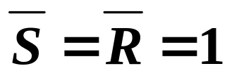
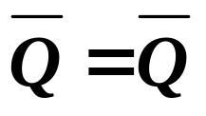
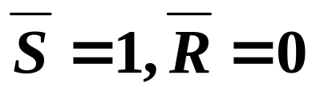
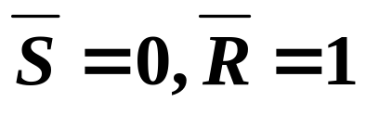
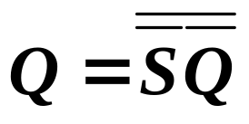
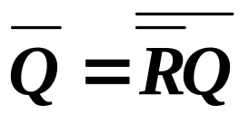
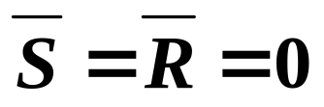
4.1 基本触发器
Q = Q
4.1.1 由与非门组成
“保持”
一、电路及符号
Q = 0
Q
Q
Q
0 态
Q
0
Q = 1
1
1
0
“置 0”或“复位” (Reset)
G₁
&
&
G₂
S
R
Q = 1
1 态
0
Q = 0
1
1
0
S
R
S
R
“置 1”或“置位” (Set)
Q和Q 均为U_{H}
Q = 0
Q = 1
R 先撤消：
1 态
0 态
1 态
Q = 1
Q = 0
S 先撤消：
0 态
状态不定
(随机)
二、工作原理
信号同时撤消：

Slide 2


简化波形图
状态翻转过程需要一定的延迟时间,
如 1 → 0，延迟时间为 t_{PHL}；
0 → 1， 延迟时间为 t_{PLH} 。
由于实际中翻转延迟时间相对于脉
冲的宽度和周期很小，故可视为0。
Q
Q
G₁
&
&
信号不同时撤消，状态确定
信号同时撤消,出现不确定状态
S
R
设触发器初始状态为0：
S
R
Q
Q
Q
Q

Slide 3
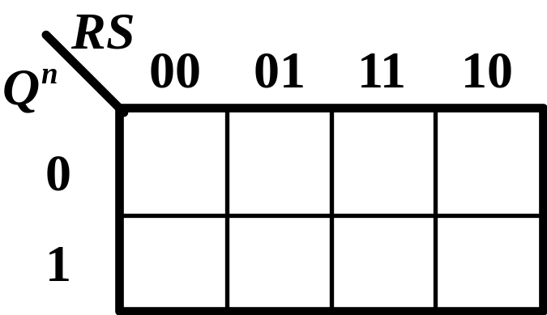

三、特性表和特性方程
R S
Q ^{n+1}
1. 特性表：
Q ^{n}
保持
0 0
0 1
1
置 1
R S Q^{n}
Q ^{n+1}
1 0
0
置 0
0 0 0
0 0 1
0 1 0
0 1 1
1 0 0
1 0 1
1 1 0
1 1 1
0
1
1
1
0
0
1 1
不用
不允许
3. 特性方程：
Q ^{n+1}
0
1
0
不用
不用
1
1
0
Q ^{n+1}= S + RQ ^{n}
2. 简化特性表
约束条件

Slide 4


[例]
Q
Q

Slide 5
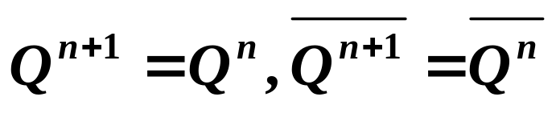

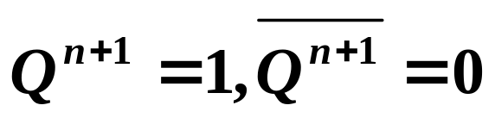
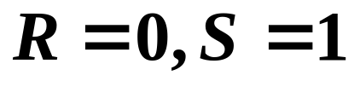
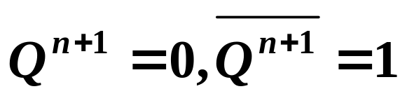
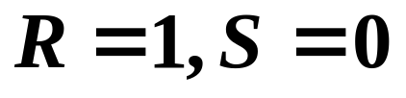
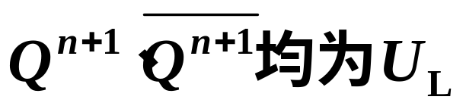

4.1.2 由或非门组成
Q
Q
Q
Q
一、电路及符号
>1
>1
G₁
G₂
R
S
二、工作原理
R
S
R
S
“保持”
“置 1”
“置 0”
“不允许”
若高电平同时撤消，则状态不定。

Slide 6
Q
Q
波形图
S
>1
R
G₁
>1
G₂
Q
R
S
Q
三、特性表和特性方程
四、基本 RS 触发器主要特点
R S
Q ^{n+1}
0 0
Q ^{n}
保持
置 1
置 0
不许
1. 优点：结构简单，
具有置 0、置 1、保持功能。
0 1
1
1 0
0
1 1
不用
2. 问题：输入电平直接控制输出状态，使用不便，抗干扰能力差；R、S 之间有约束。
Q ^{n+1}= S + RQ ^{n}
约束条件

Slide 7
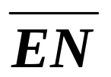

4.1.3 集成基本触发器
一、CMOS 集成基本触发器
1. 由与非门组成：CC4044
三态 RS 锁存触发器特性表
Q
Q
&
1
R S EN
Q ^{n+1} 注
TG
Q
× × 0 Z 高阻态
0 0 1
0 1 1
1 0 1
1 1 1
Q ^{n}
保 持
置 1
置 0
不允许
&
1
0
不用
1
1
内含 4 个基本 RS 触发器
2. 由或非门组成：CC4043(略)

Slide 8
二、TTL 集成基本触发器
74279、74LS279
Q
+V_{CC}
16
–
–
–
–
–
–
–
–
–
–
1
2
3
5
6
10
11
12
14
15
R₁
S₁₁
S₁₂
R₂
S₂
R₃
S₃₁
S₃₂
R₄
S₄
1R
1S_{A}
1S_{B}
2R
2S
3R
3S_{A}
3S_{B}
4R
4S
4
7
9
13
&
&
1Q
2Q
3Q
4Q
Q₁
Q₂
Q₃
Q₄
74279
74LS279
S
R
Q
&
&
8
S₁
S₂
R

